Slide 1
ASIA.-LA VUELTA AL MUNDO EN 885 JARDINES
SINGAPUR
Gardens by the Bay
Selección de textos y fotografías por
JOSE ELIAS BONELLS

Slide 2
Gardens by the Bay.-Singapore.
Gardens by the Bay es un parque que abarca 101 hectáreas de terrenos ganados al mar en el centro de Singapur , junto al embalse de Marina .
El parque consta de tres jardines frente al mar: South Bay Garden, East Bay Garden Bay y Jardín Central.
Gardens by the Bay es una parte integral de una estrategia del gobierno de Singapur para transformar Singapur de una "Ciudad Jardín" a una "ciudad en un jardín". El objetivo declarado es aumentar la calidad de vida mediante la mejora de zonas verdes y la flora en la ciudad.

Slide 3
Anunciada por primera vez al público por el Primer Ministro , Sr. Lee Hsien Loong, durante el Rally del Día Nacional en agosto de 2005, Gardens by the Bay está destinado a convertirse en el espacio urbano de Singapur primero de recreación al aire libre, y un icono nacional.
Un concurso internacional para el diseño del plan maestro, que tuvo lugar en enero de 2006, atrajo a más de 70 trabajos presentados por 170 empresas de 24 países.
Dos empresas - Asociados Grant y Gustafson Porter - finalmente fueron galardonados con el diseño del plan maestro para la Bahía Sur y Oriental Bay Gardens respectivamente.

Slide 4
El parque ha demostrado ser extremadamente popular para los organizadores de eventos, con una demanda tan alta que el parque tiene para limitar el número de eventos a tres por semana.
Bay Garden Central
Bay Garden central actuará como enlace entre la Bahía Sur y Oriental Bay Gardens.
Se encuentra en 15 hectáreas con unos 3 kilómetros paseo marítimo que permite paseos escénicos que se extiende desde el centro de la ciudad al este de Singapur.
Más novedades de Bay Garden central estarán llegando en los próximos años.

Slide 5
Bay East Garden
Bay East Garden tiene 32 hectáreas de tamaño y tiene unos 2 kilómetros frente paseo marítimo que bordea el embalse de Marina .
Un parque provisional se desarrolló en la bahía de East Garden en apoyo de los Juegos Olímpicos Juveniles de Verano 2010 .
La primera fase del jardín se abrió al público en octubre de 2011, permitiendo el acceso alternativo a la presa del puerto deportivo .

Slide 6
Diseñado como una serie de grandes jardines con forma de hoja tropical, cada una con su específica paisajismo diseño, carácter y tema.
Habrá cinco entradas de agua alineadas con la dirección predominante del viento, la maximización de la línea de costa y que se extienden al tiempo que permite viento y el agua penetren en el sitio para ayudar a las zonas frías de actividad en torno a ellos.
Bay East Garden ofrecerá a los visitantes una vista despejada del horizonte de la ciudad.
Próximos acontecimientos de Bay East Garden se basarán en el tema del agua.

Slide 7
South Bay Garden
South Bay Garden finalmente terminado y abierto al público el 29 de junio de 2012.
Es el más grande de los tres jardines de 54 hectáreas y tiene como objetivo mostrar lo mejor de la horticultura tropical y el arte del jardín.
El concepto general de su plan maestro se inspira en una orquídea que sea representativa de los trópicos y de Singapur, es la flor nacional del país, Vanda-Miss Joaquim ' .
La orquídea se arraiga en la línea de costa (invernaderos), mientras que las hojas (accidentes geográficos), brotes (caminos, carreteras y linkways) y raíces secundarias (líneas de agua, energía y comunicaciones) y luego forman una red integrada con flores (jardines temáticos y supertrees) en las intersecciones clave.

Slide 8
Conservatorios.-Invernaderos
El complejo de invierno en los jardines junto a la bahía, Singapur, cuenta con dos conservatorios refrigerados - la cúpula de flores y el Bosque de Nubes , situado a lo largo del borde de la Marina embalse .
Los conservatorios, diseñados por Wilkinson Eyre Architects , pretenden ser un escaparate de energía eficiente de las tecnologías de construcción sostenibles y proporcionar un todo tiempo mantenido espacio dentro de los jardines. Ambos son muy grandes (alrededor de 1 hectárea y la Cúpula Flor es el invernadero más grande del mundo sin columnas .

Slide 9
La construcción de los invernaderos es especial de dos maneras.
En primer lugar por ser capaz de tener tan grande vaso de techo sin apoyo adicional en el interior (por ejemplo, columnas).
En segundo lugar, porque las construcciones apuntan fuertemente a minimizar el impacto medioambiental.
El agua de lluvia se recoge de la superficie y hace circular en el sistema de refrigeración que está conectado a los supertrees .
Los supertrees se utilizan tanto para ventilar el aire caliente como para que se enfríe el agua recirculada .

Slide 10
Cúpula Flor
La Cúpula Flower es el más bajo, pero más grande de los dos invernaderos, en 1,2 hectáreas
Se replica un clima seco y templado y las características de las plantas que se encuentran en las regiones tropicales semiáridas mediterráneas y de otro tipo (por ejemplo, partes de Australia, América del Sur, África del Sur).
La Cúpula Flor tiene 38 metros de alto y mantiene una temperatura entre 23 ° C y 25 ° C, ligeramente más baja en la noche.

Slide 11
La Cúpula Flor cuenta con 7 "jardines" diferentes, así como un olivar con un restaurante y un campo central de visualización cambiante, también se ha incorporado para permitir exposiciones de flores y exhibiciones que tendrán lugar en el jardín de invierno.
El jardín de suculentas y los Baobabs se encuentran en el tramo elevado.
Esta es una muestra de plantas a partir de las zonas más áridas incluyendo numerosos cactus y otras plantas suculentas, así como arboles Baobab y un número de otros árboles y arbustos suculentos.
Las plantas de esta sección son principalmente de las zonas más áridas templadas de Estados Unidos , México , África y por supuesto de Madagascar .

Slide 12
El jardín australiano contiene plantas de las zonas áridas y semi-áridas templadas de Australia , incluyendo el famoso pino Wollemi y algunos eucaliptos .
El jardín de Sudáfrica contiene plantas procedentes de una amplia gama de zonas de África del Sur, incluyendo Proteas , la flor nacional de Sudáfrica y Strelitzias .
El jardín de América del Sur contiene plantas de clima templado las zonas semi-áridas de América del Sur como la araucaria y la palma de vino chilena .
El jardín mediterráneo contiene plantas de la zona que rodea el mar Mediterráneo como por ejemplo, pino piñonero , alcornoque y la palmera Canaria .
El jardín de California contiene algunas plantas de California .

Slide 13
Bosque Nuboso
El mundo perdido
El bosque nuboso es mayor, pero un poco más pequeño en 0.8 hectáreas .
Se replican las condiciones húmedas y frías que se encuentran en las regiones tropicales de montaña entre 1.000 metros y 3.000 metros sobre el nivel del mar, que se encuentra en el sudeste de Asia, Centro y Suramérica.
Cuenta con una elevación de 42 metros, la "Montaña de la Nube", accesible por un ascensor, y los visitantes podrán descender de la montaña por un camino circular, donde a 35 metros de la cascada ofrece a los visitantes un aire refrescante.

Slide 14
La "montaña nube" en sí es una estructura intrincada completamente revestida con epífitas como las orquídeas, helechos, helechos pavo real, punta-y licopodios , bromelias y anturios .
Consiste en una serie de niveles, cada uno con un tema diferente.
El nivel de entrada contiene las plantas de las regiones más bajas, colinas e incluye numerosos helechos, orquídeas, coníferas raras, camelias y mucho más.
Desde el nivel de entrada con ascensor va hasta la cima de la "montaña", en el mundo perdido.
El mundo perdido contiene plantas de jarra, mosca trampa, orquídeas, helechos y musgos palos, así como una sola Keteleeria .

Slide 15
La nube de paseo es una pasarela aérea alrededor de la parte superior de la montaña dando a ambos una vista más cercana de las epifitas que crecen en el exterior de la montaña, y una vista desde arriba en el nivel de entrada hacia abajo.
The Cavern y la Montaña de Cristal contiene exposiciones de mineralogía y cuevas.
La Cima del paseo es una pasarela aérea de bajo nivel que permite un paseo entre las copas de los árboles.
El jardín secreto contiene plantas de barrancos y helechos de Nueva Zelanda.
Comprobar la Tierra y 5 grados son exposiciones (en lo que será y que podría ocurrir si el clima templado del planeta se eleva con un promedio de 5 grados centígrados, debido al calentamiento global.

Slide 16
Supertrees
Los Supertrees son estructuras arborescentes que dominan el paisaje de los jardines "con alturas que oscilan entre los 25 metros y 50 metros .
Son jardines verticales que llevan a cabo una multitud de funciones, que incluyen la siembra, el sombreado y de trabajo como motores ambientales para los jardines.
Los supertrees albergan enclaves de helechos únicos y exóticos, enredaderas, orquídeas y también una vasta colección de bromelias como Tillandsias , entre otras plantas.

Slide 17
Están equipados con tecnologías ambientales que imitan la función ecológica de árboles - células fotovoltaicas que aprovechan la energía solar que puede ser utilizada para algunas de las funciones de los supertrees, tales como la iluminación, al igual que la forma en la fotosíntesis árboles, y la recogida de agua de lluvia para su uso en riego y fuentes pantallas, exactamente igual que cómo los árboles absorben el agua de lluvia para el crecimiento.
Los supertrees también sirven de entrada de aire y las funciones de escape como parte de los sistemas de refrigeración de los invernaderos.

Slide 18
Hay una pasarela elevada, el OCBC Skyway, entre dos de los súper árboles más grandes para que los visitantes disfruten de una impresionante vista aérea de los jardines.
Una toma de alimentos y bebidas está prevista sobre los 50 metros Supertree.
Por la noche, los súper árboles cobran vida con una luz y la música espectáculo llamado el Jardín Rhapsody OCBC.
Horticultura jardines temáticos
Hay dos grupos muy diferentes de jardines temáticos de horticultura que se centran en las relaciones entre "plantas y las personas" y "Plantas y Planet".

Slide 19
Ellos son una parte importante del programa de entretenimiento educativo de los jardines ", que pretende acercar el conocimiento de plantas al público El tema "plantas y las personas" cuenta con un jardín de Patrimonio que pone de relieve los diversos grupos culturales en Singapur y el importante papel que las plantas desempeñan en sus respectivas culturas, así como la historia colonial del país. También se centra en las plantas de importancia económica a Singapur y el sudeste asiático.
El tema "plantas y Planet" hace hincapié en la red de relaciones entre las diversas plantas en un entorno de bosque frágil, mostrando la biodiversidad de la flora.

Slide 20
Un modelo de la Autoridad de desarrollo Urbano del futuro jardín en Marina del Sur .
Un Mercado de las Flores, finalmente será la principal zona de entrada a los jardines.
Se incluirá un espacio de eventos bajo techo, al por menor y varios establecimientos de comida y bebida.
El espacio principal evento es un jardín de 2 hectáreas al aire libre con un escenario.

Slide 21
Consideraciones sobre la planificación en el diseño de la Bahía del Sur
Varios planes para peatones clave y vínculos de vehículos a partir de los acontecimientos que rodean y centros de transporte público se han puesto en marcha para aumentar la accesibilidad y crear una transición entre los jardines y el paisaje circundante.
Accidentes geográficos fueron diseñados para que los vientos predominantes crearán espacios con suaves brisas.
Además, copas de los árboles, los enrejados de las plantas y otras estructuras hechas por el hombre, como los conservatorios de refrigeración y supertrees proporcionarán sombra y cobijo en la mayor parte de los jardines.

Slide 22
Un jardín sostenible que se preocupa por el medio ambiente
Los jardines han sido diseñados teniendo en cuenta el medioambiente, la adopción de tecnologías ambientalmente sostenibles.
En particular, los conservatorios refrigerados están destinados a ser una declaración en la ingeniería sostenible y la eficiencia energética.
Un sistema de lagos que tiene en cuenta la estética y la hidrología en los Jardines de captación se ha incorporado en los Jardines de diseño. Sirve para capturar la escorrentía desde los jardines y actúa como un natural "eco-filtro", limpiando el agua con plantas acuáticas antes de descargar el agua en el depósito.

Slide 23
Presupuesto
El costo final de la construcción del proyecto, sin incluir el precio de la tierra, sino como un camino de acceso, obras de drenaje y mejoramiento del suelo, estaba dentro de un presupuesto asignado $ 1,035,000,000.
Se espera que el costo anual de operación será de aproximadamente $ 58 millones, de los cuales 28 millones de dólares serán para el funcionamiento de los edificios Conservatorio.
El proyecto recibió 1,7 millones de visitantes entre junio y octubre de 2012, que tuvo entrada gratuita a la mayoría de las partes del parque, pero se requiere comprar boletos para entrar en los Conservatorios.

Slide 24
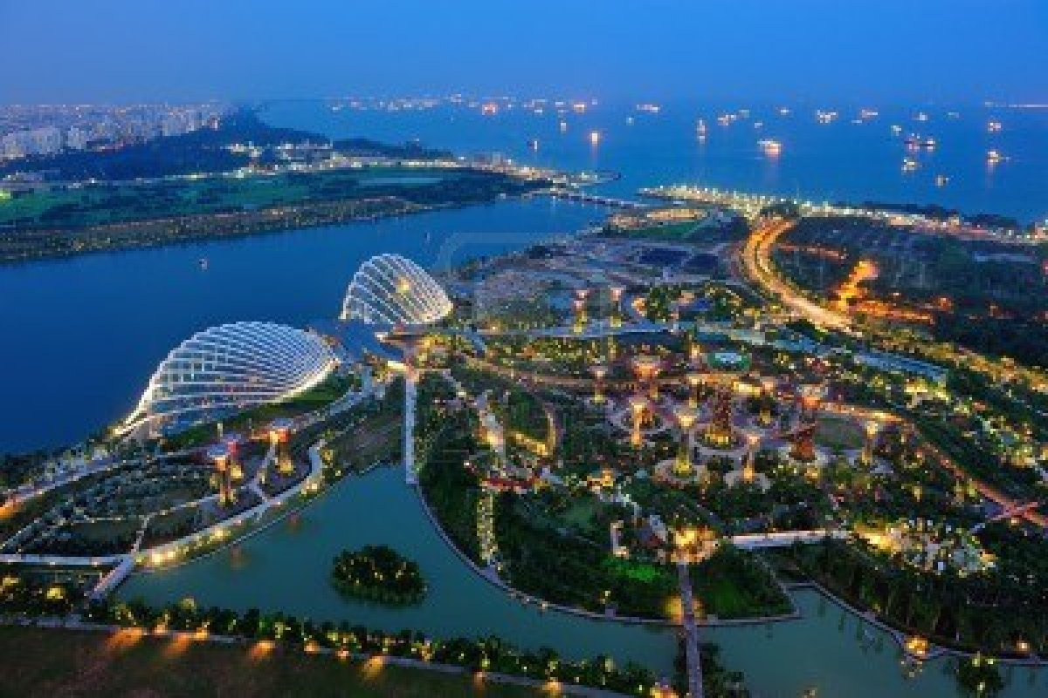
Notes:
Gardens by the Bay. at night

Slide 25
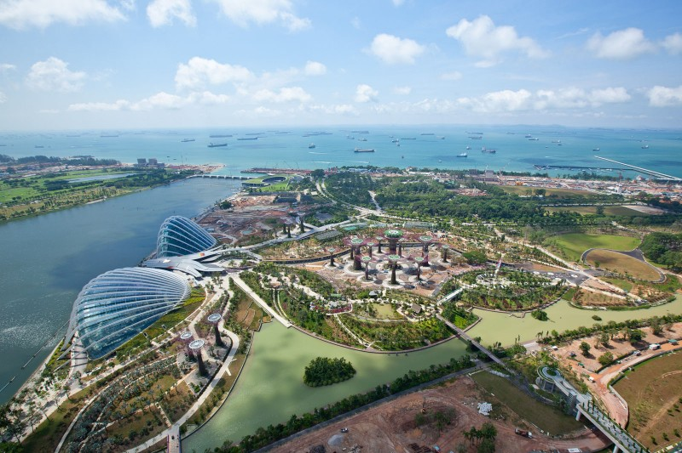
Notes:
Gardens by the Bay.-Plan

Slide 26
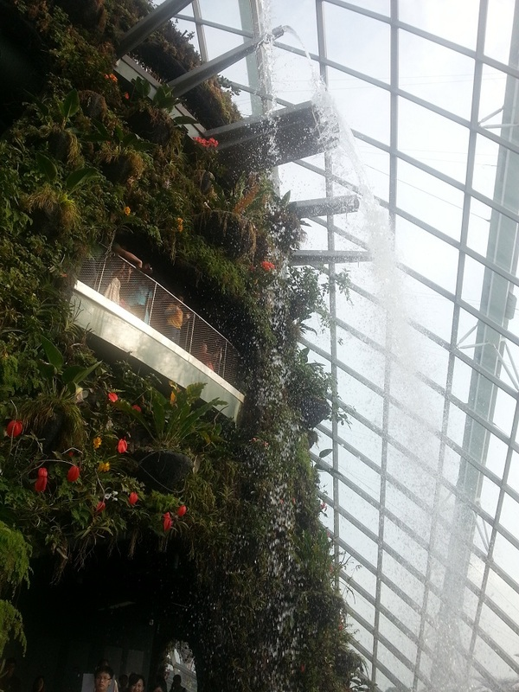
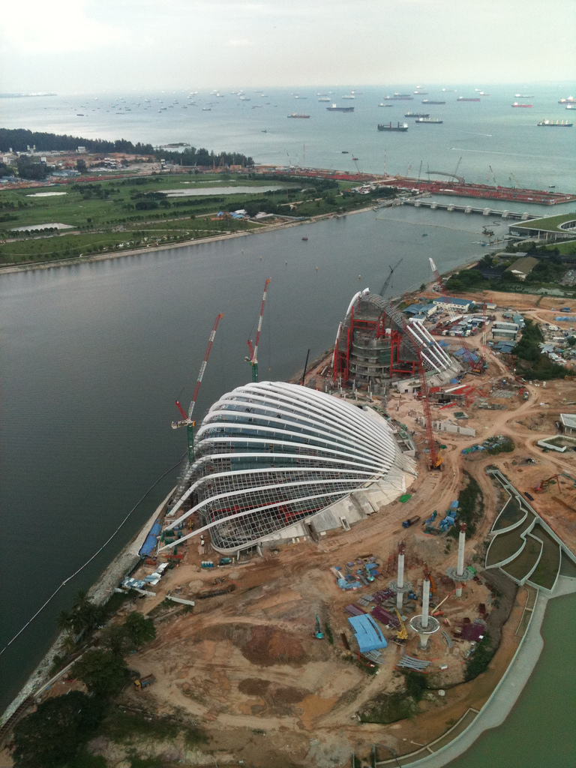
Notes:
Gardens by the Bay.-Singapore.

Slide 27
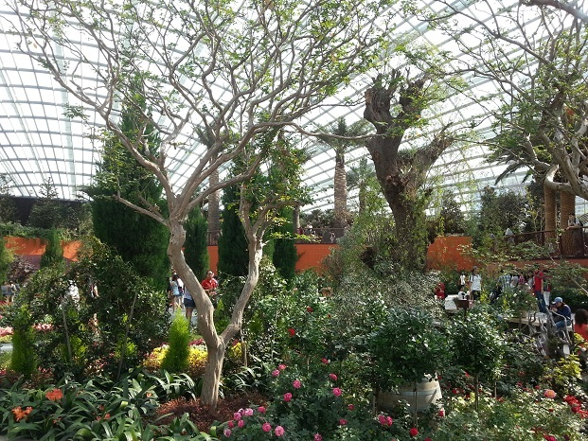
Notes:
Gardens by the Bay.-Singapore.

Slide 28
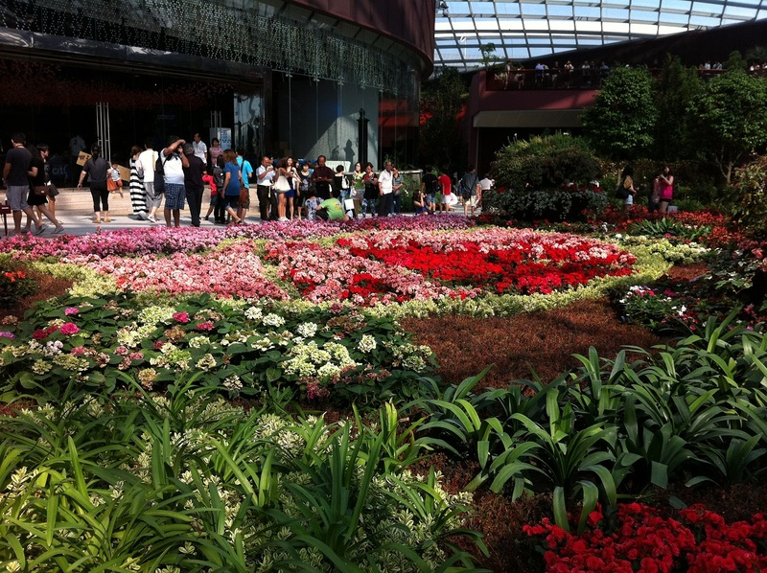
Notes:
Gardens by the Bay.-Singapore.

Slide 29
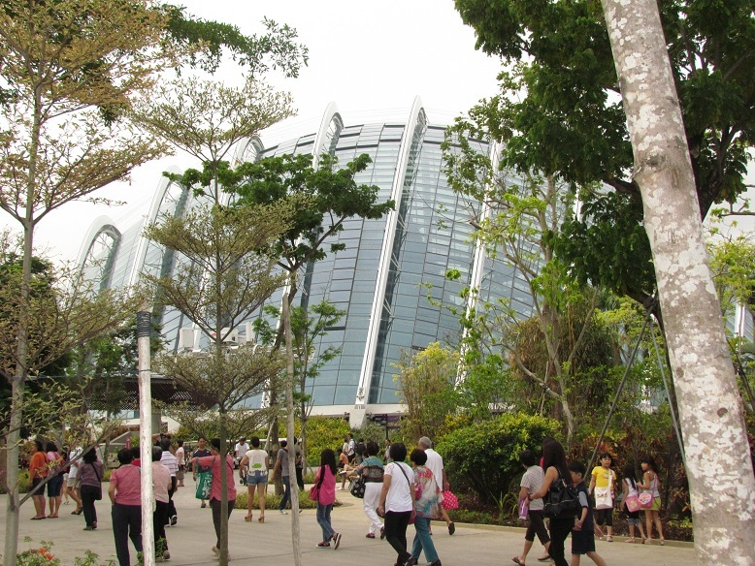
Notes:
Gardens by the Bay.-Singapore.

Slide 30
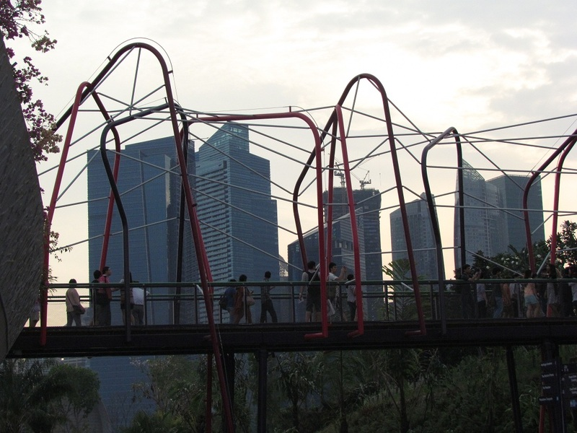
Notes:
Gardens by the Bay.-Singapore.

Slide 31
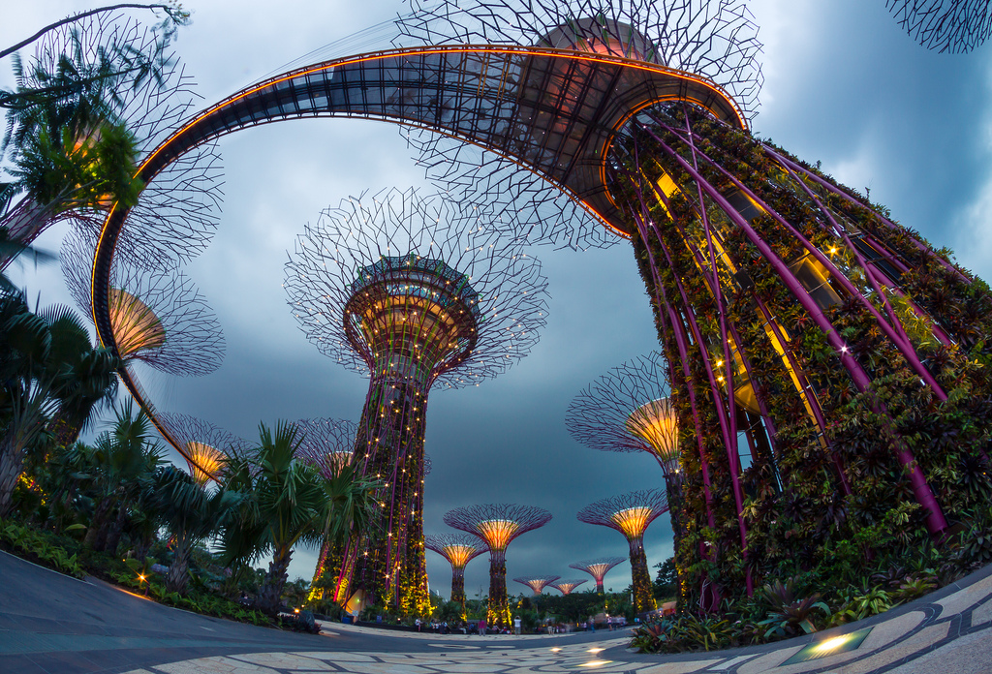
Notes:
Gardens by the Bay.-Singapore.

Slide 32
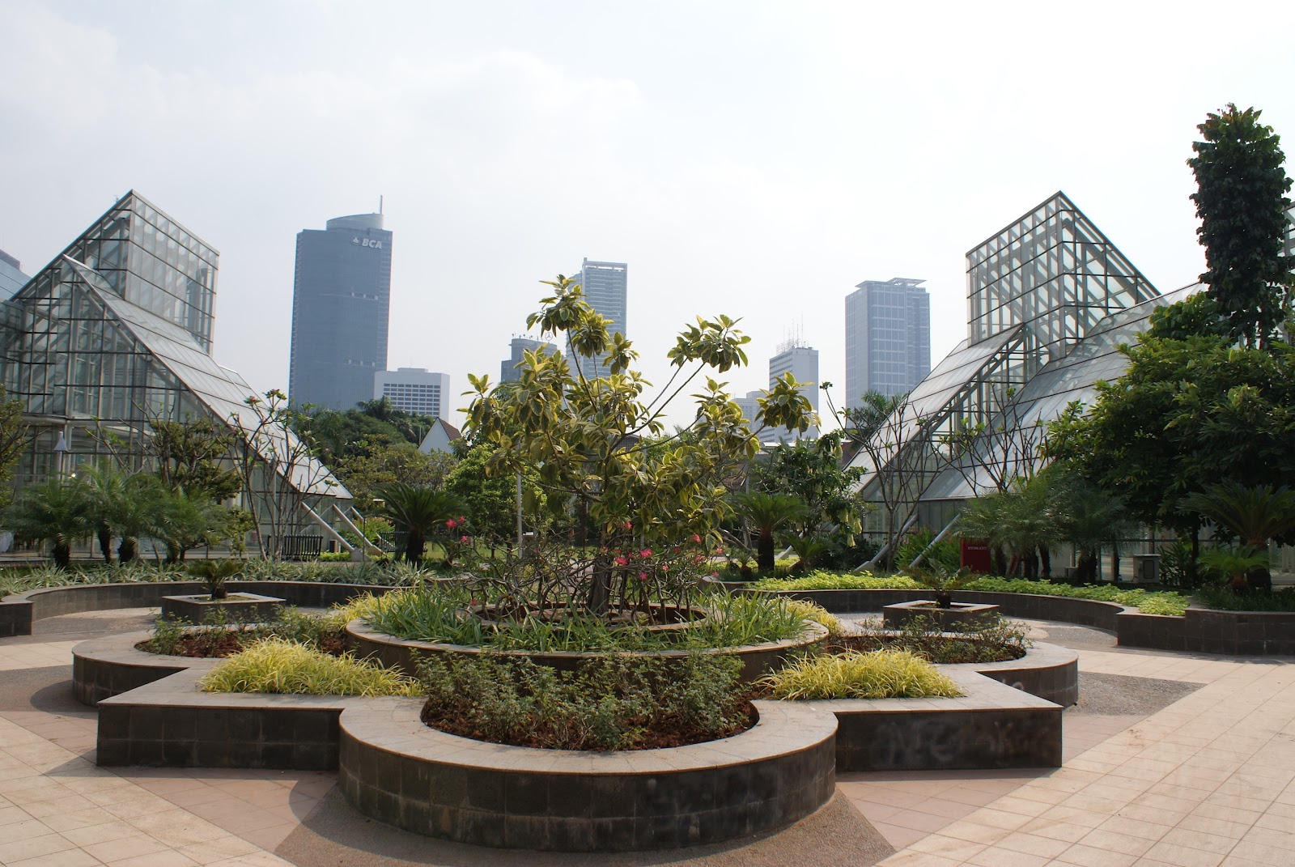
Notes:
Gardens by the Bay.-Singapore.

Slide 33
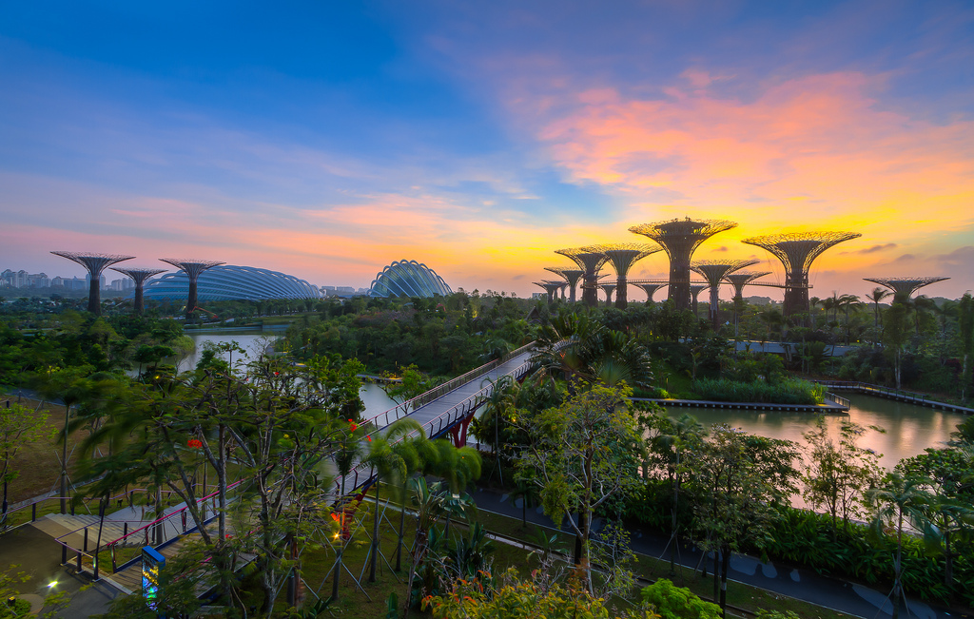
Notes:
Gardens by the Bay.-Singapore.

Slide 34
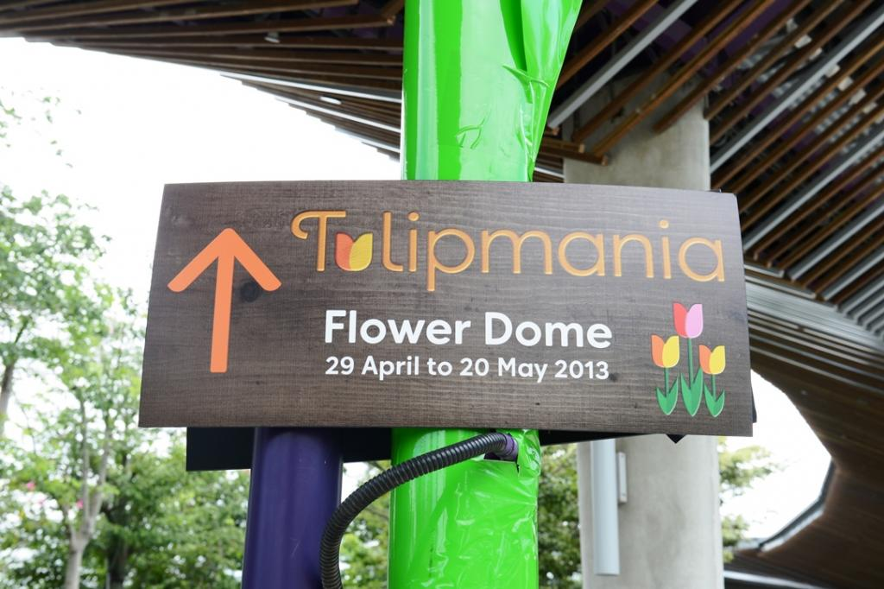
Notes:
Garden of the Bay.-Tulipmania.

Slide 35
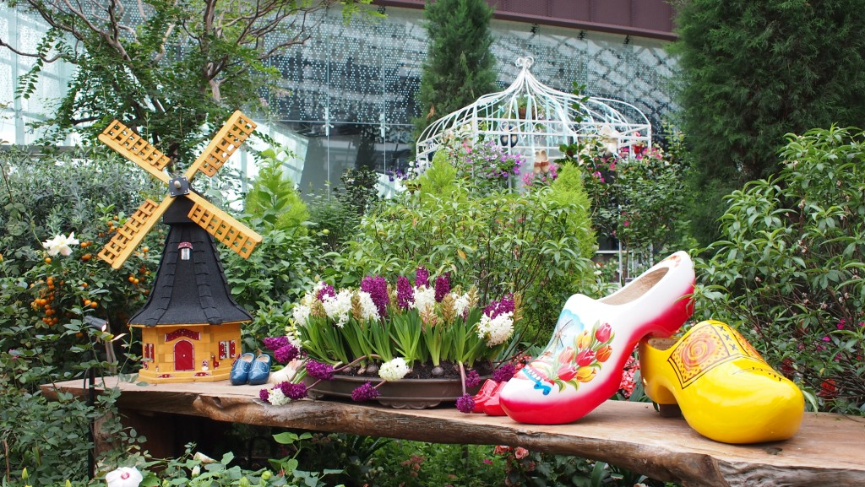
Notes:
Garden of the Bay.-Tulipmania.

Slide 36
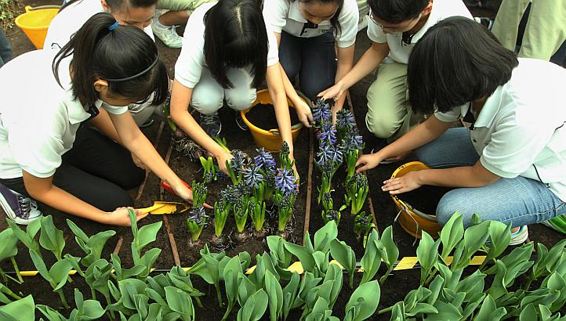
Notes:
Garden of the Bay.-Tulipmania.

Slide 37
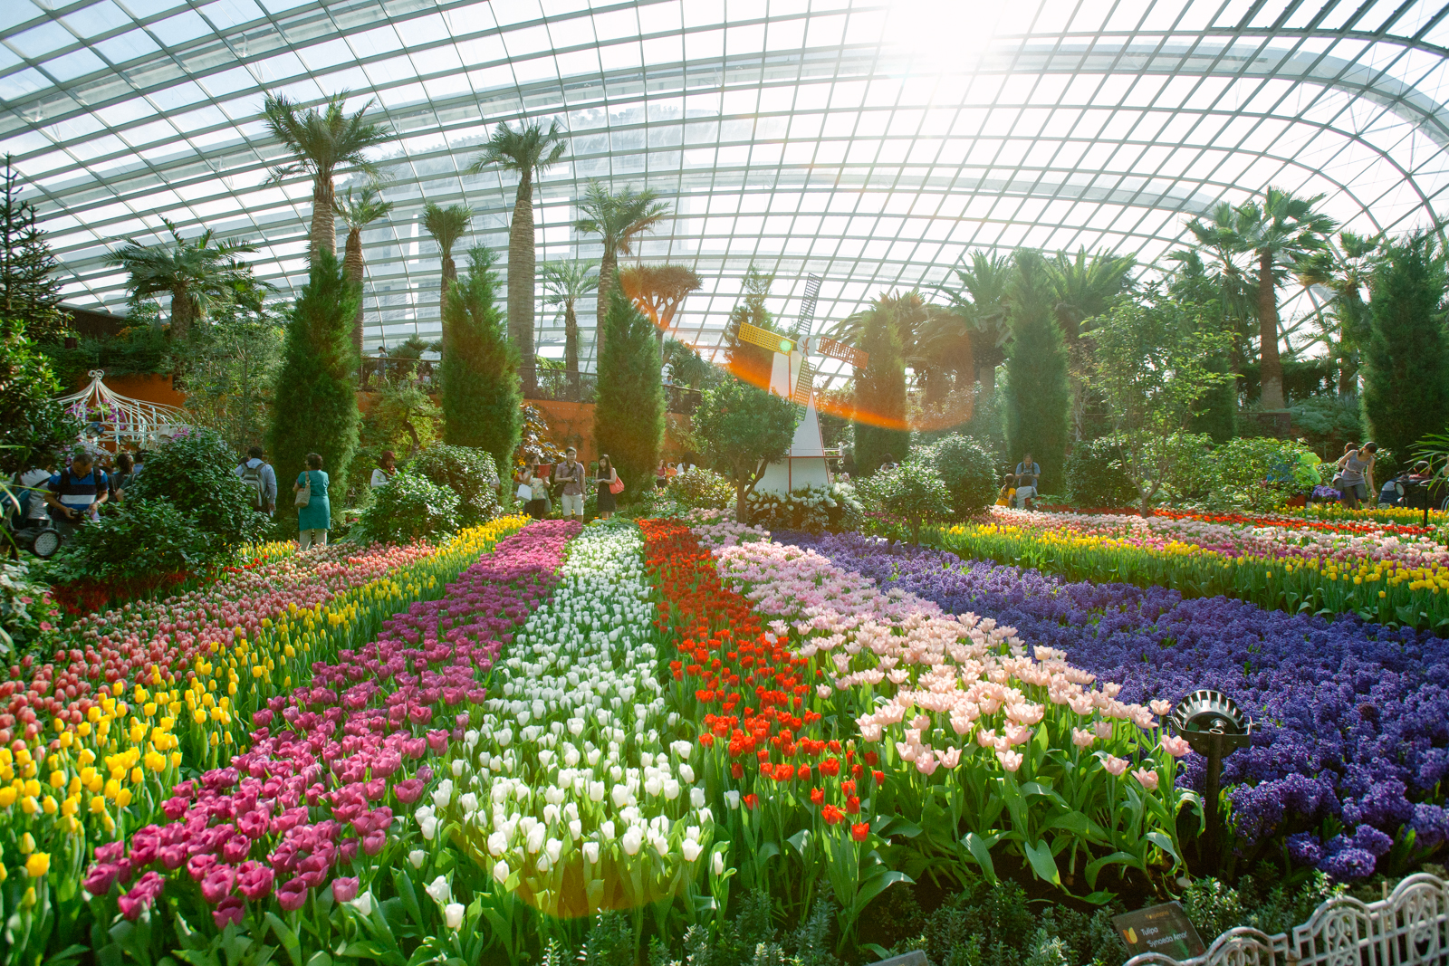
Notes:
Garden of the Bay.-Tulipmania.

Slide 38
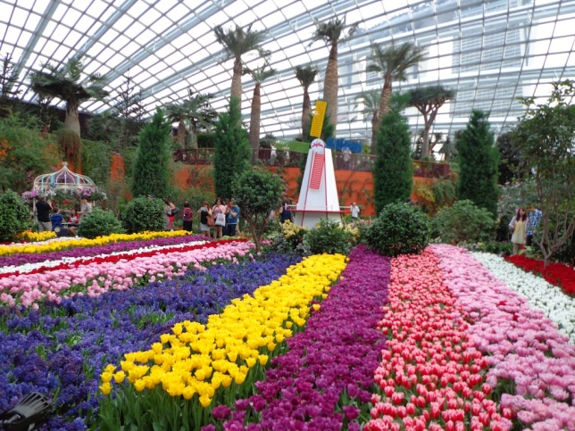
Notes:
Garden of the Bay.-Tulipmania.

Slide 39
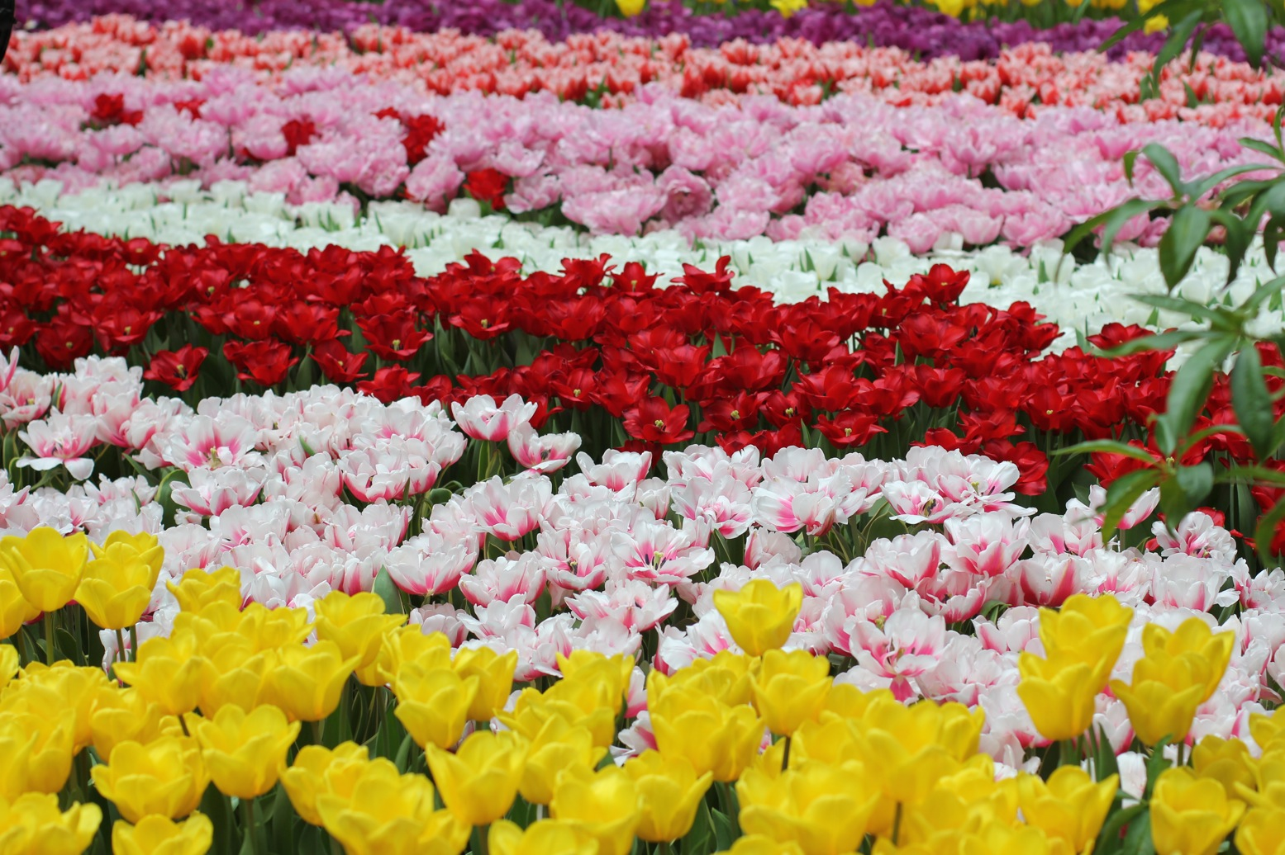
Notes:
Garden of the Bay.-Tulipmania.

Slide 40
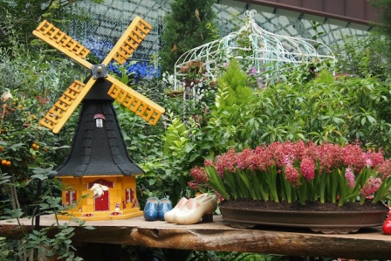
Notes:
Garden of the Bay.-Tulipmania.

Slide 41
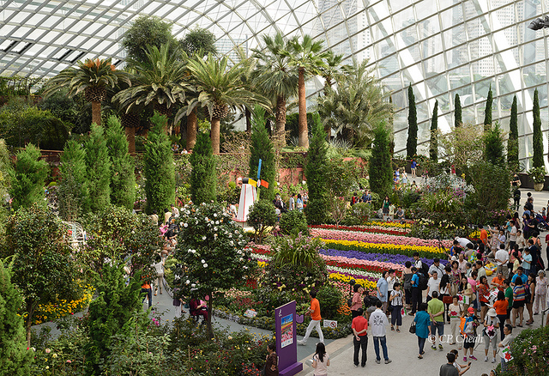
Notes:
Garden of the Bay.-Tulipmania.

Slide 42
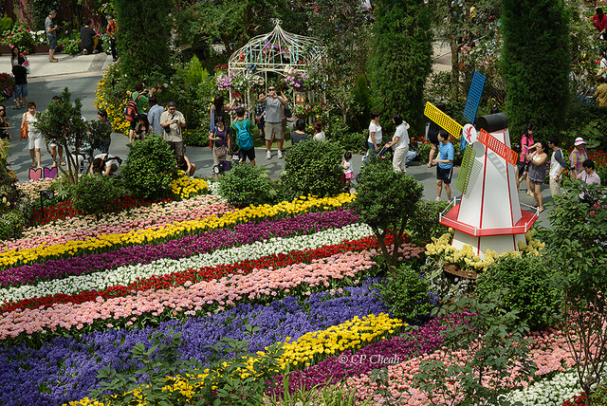
Notes:
Garden of the Bay.-Tulipmania.

Slide 43
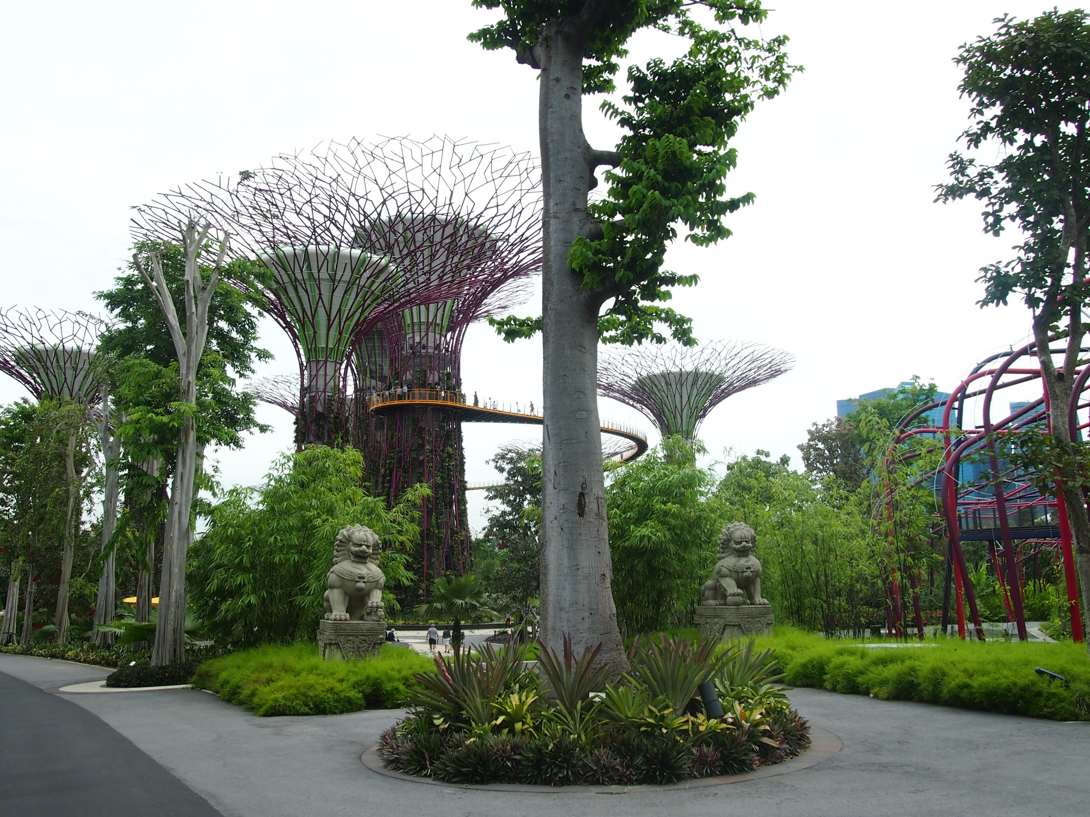
Notes:
Garden of the Bay.-Tulipmania.

Slide 44
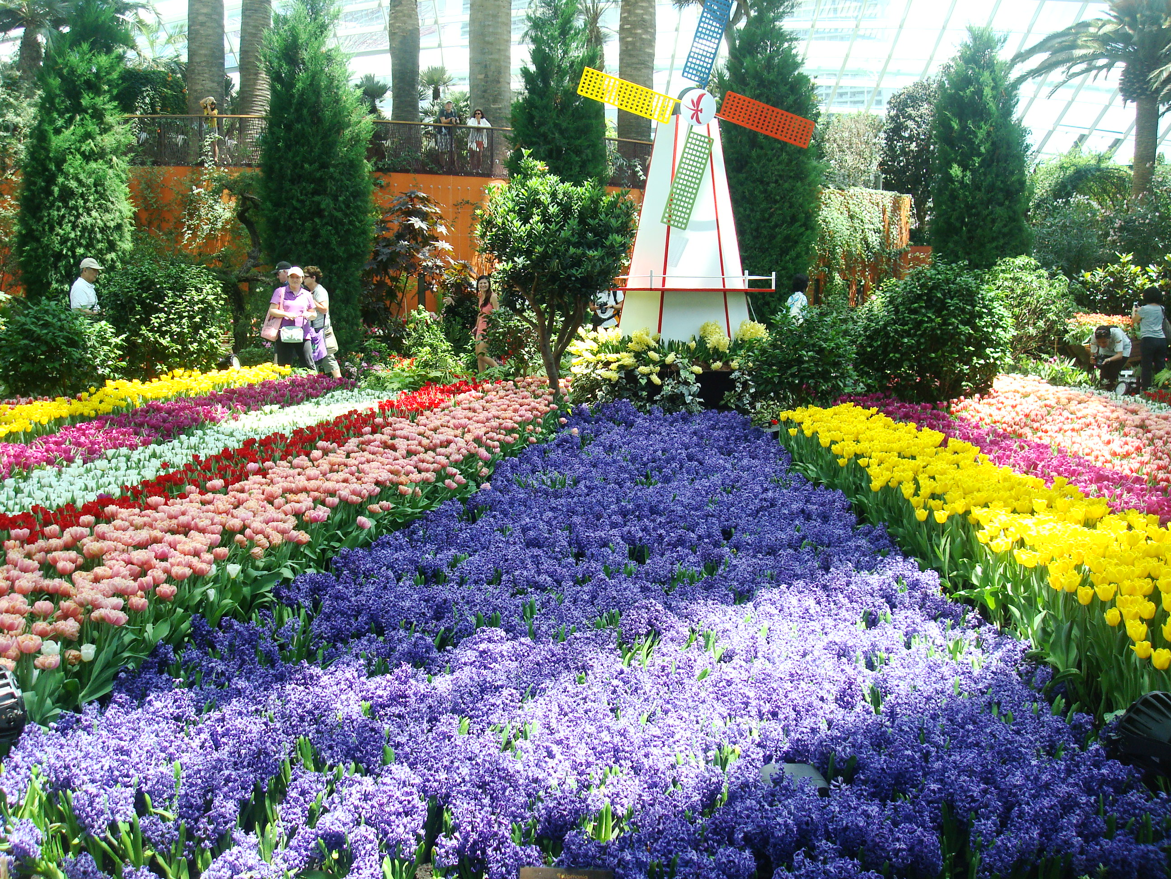
Notes:
Garden of the Bay.-Tulipmania.

Slide 45
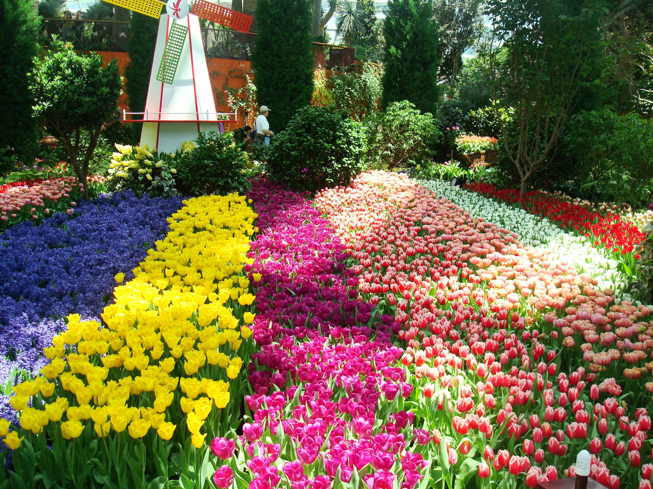
Notes:
Garden of the Bay.-Tulipmania.

Slide 46
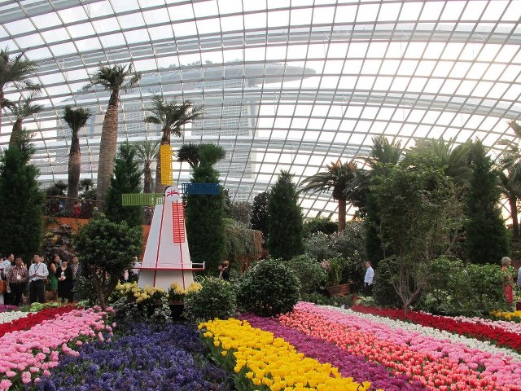
Notes:
Garden of the Bay.-Tulipmania.

Slide 47
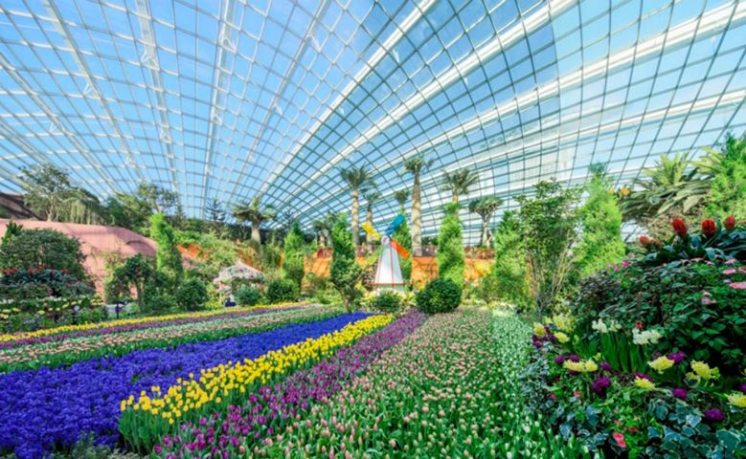
Notes:
Garden of the Bay.-Tulipmania.

Slide 48
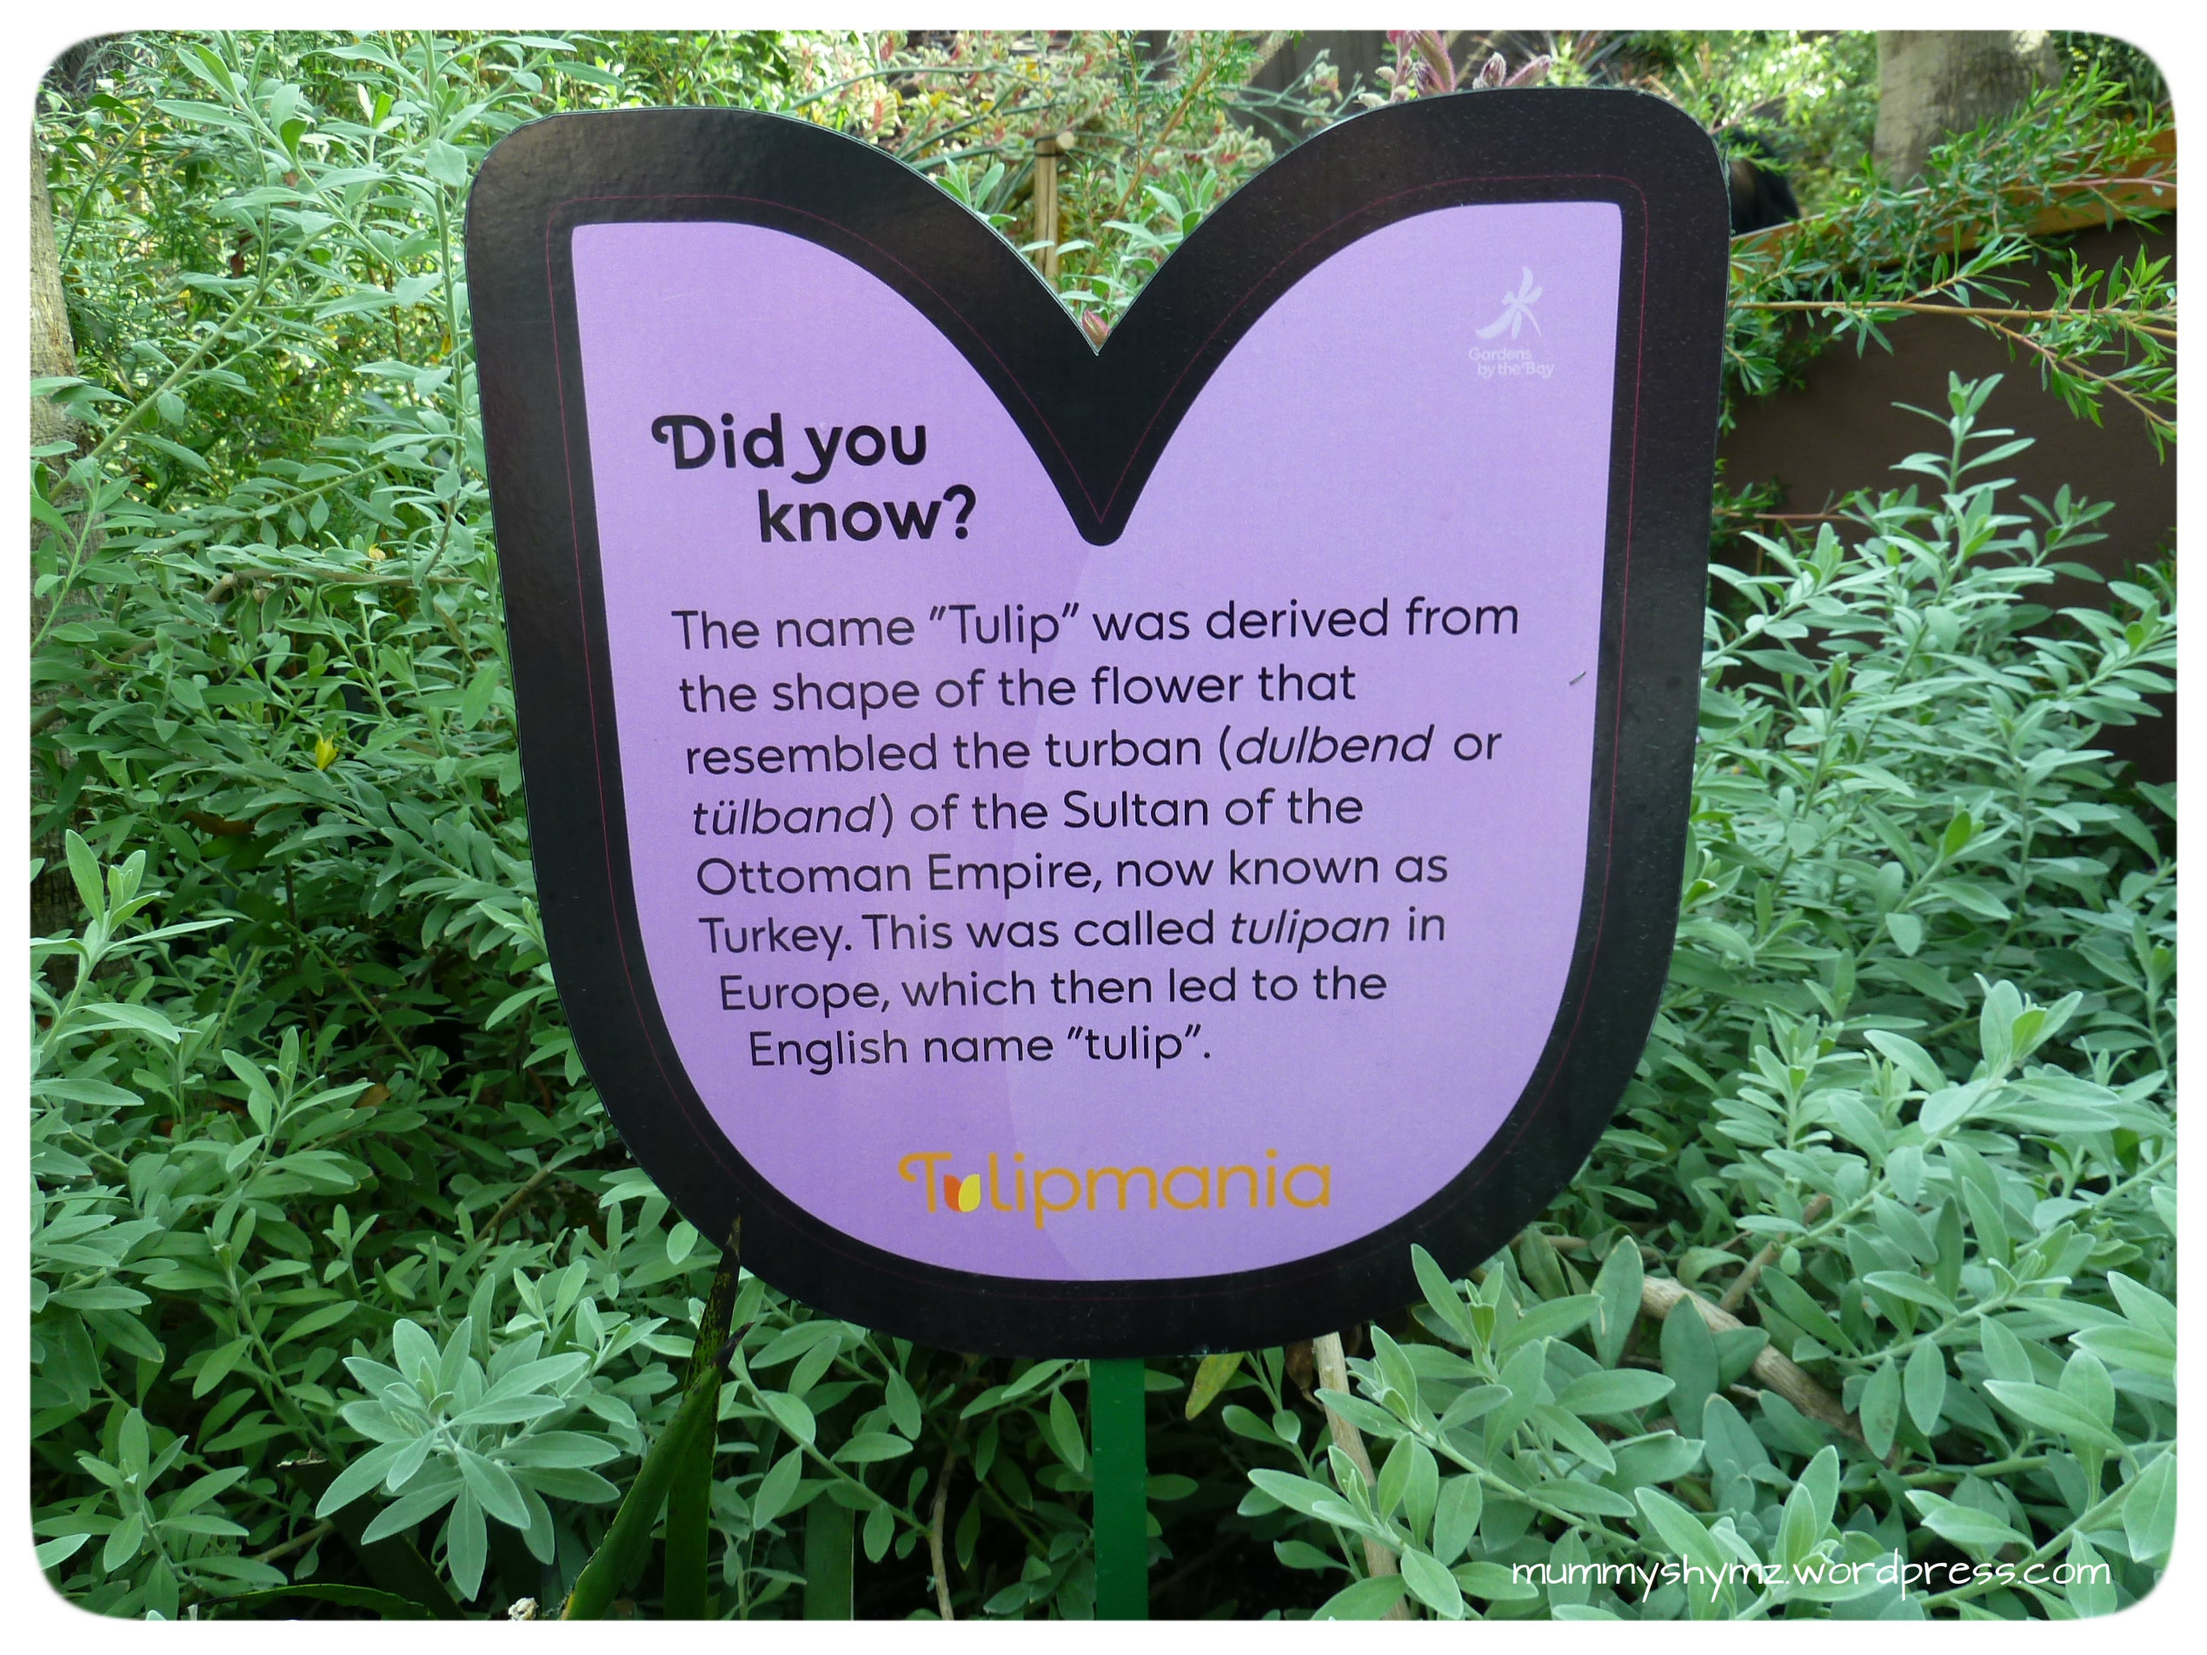
Notes:
Garden of the Bay.-Tulipmania.

Slide 49
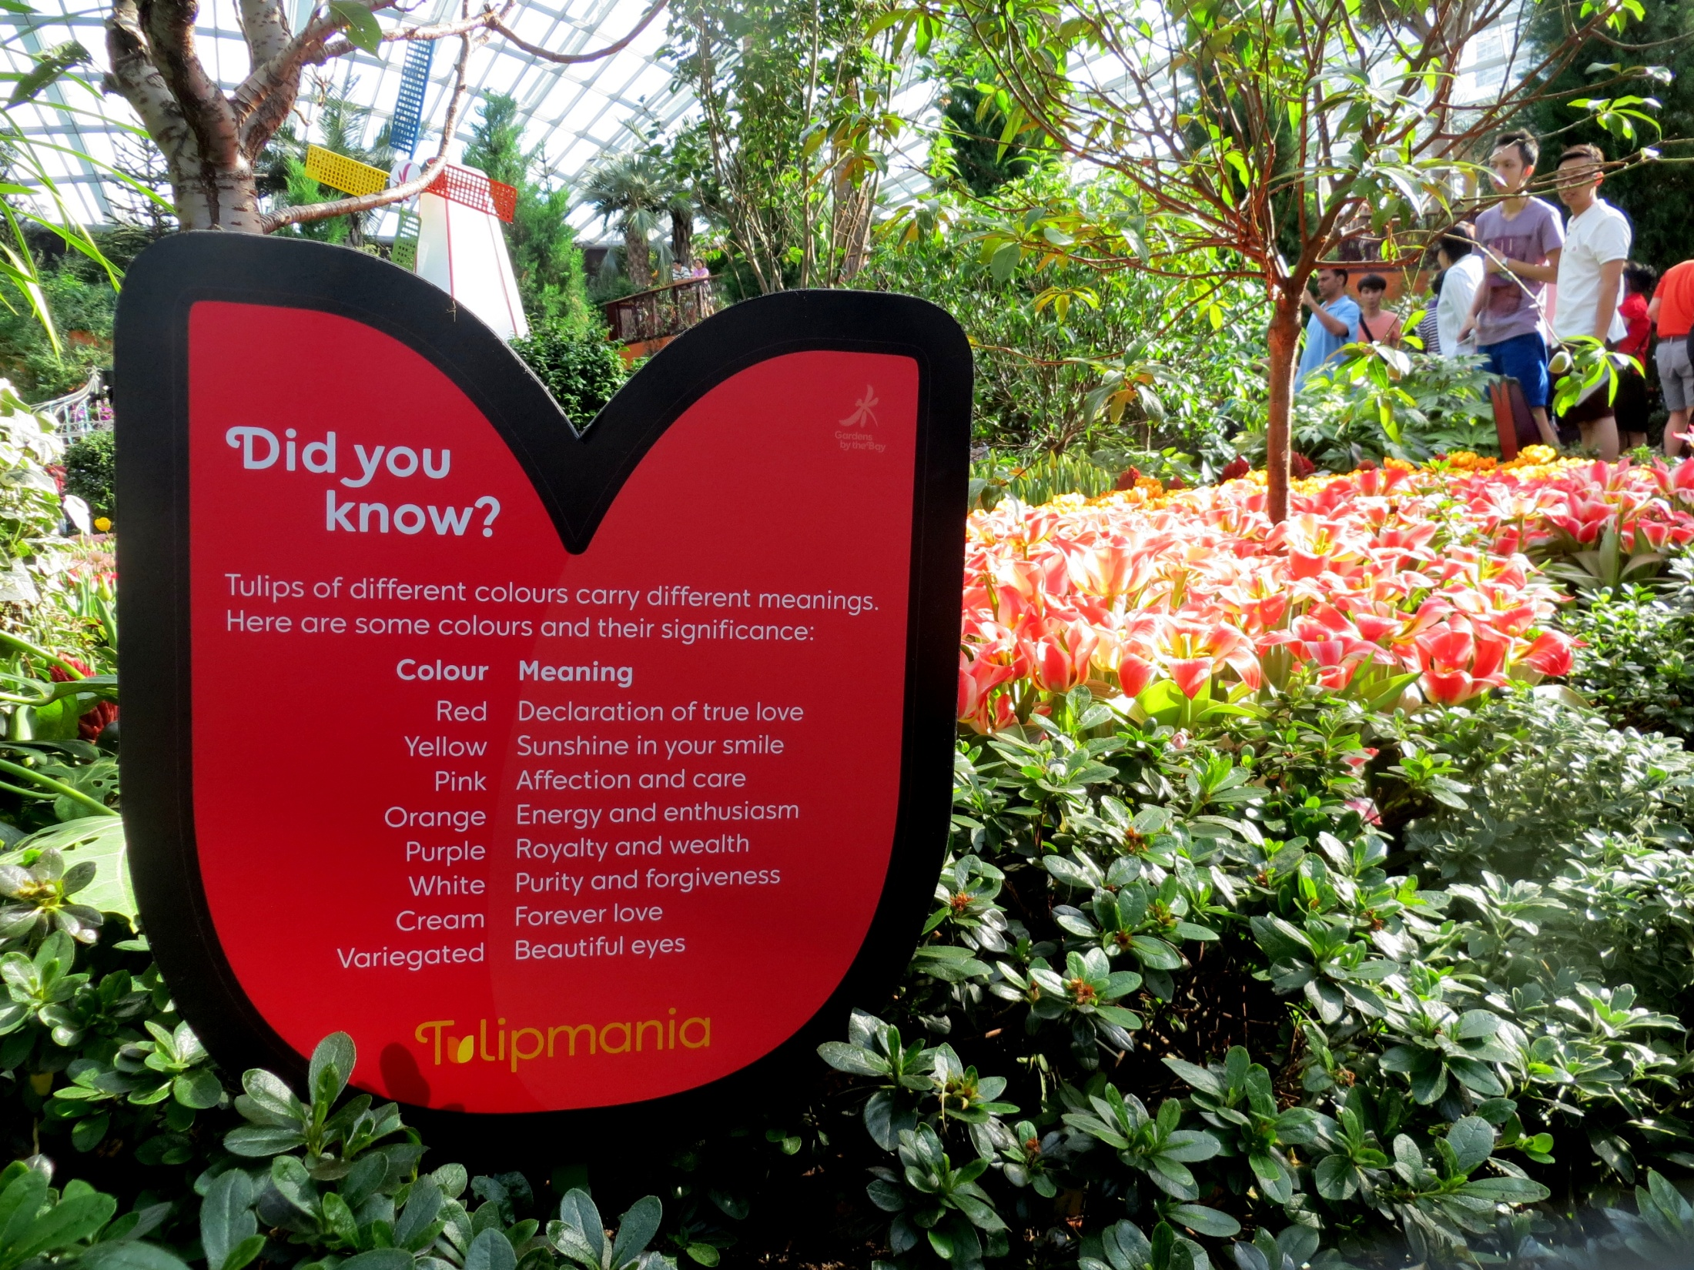
Notes:
Garden of the Bay.-Tulipmania.

Slide 50
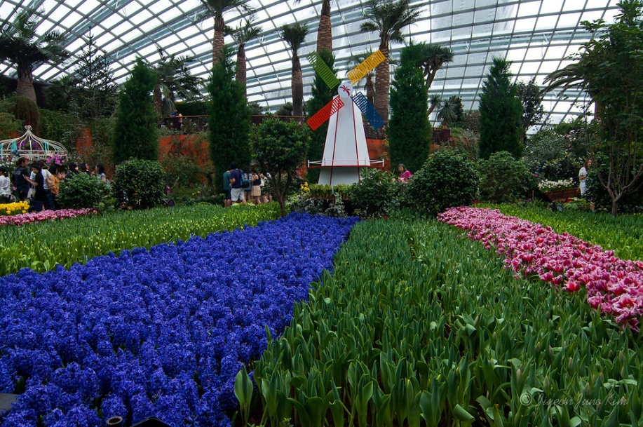
Notes:
Garden of the Bay.-Tulipmania.

Slide 51
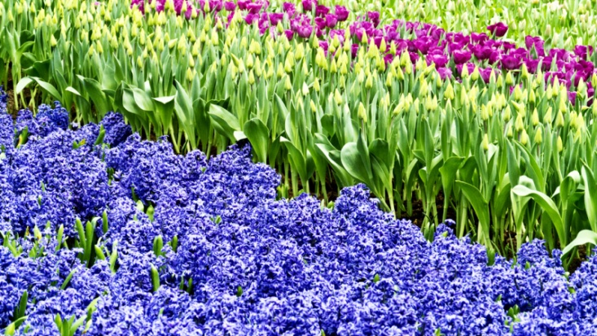
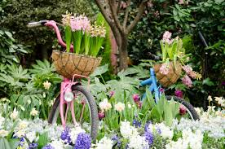
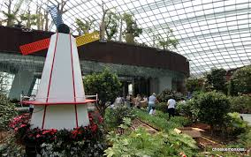
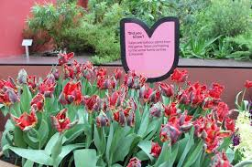
Notes:
Garden of the Bay.-Tulipmania.

Slide 52
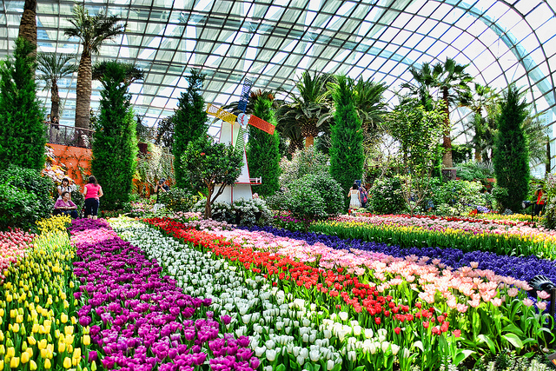
Notes:
Garden of the Bay.-Tulipmania.

Slide 53
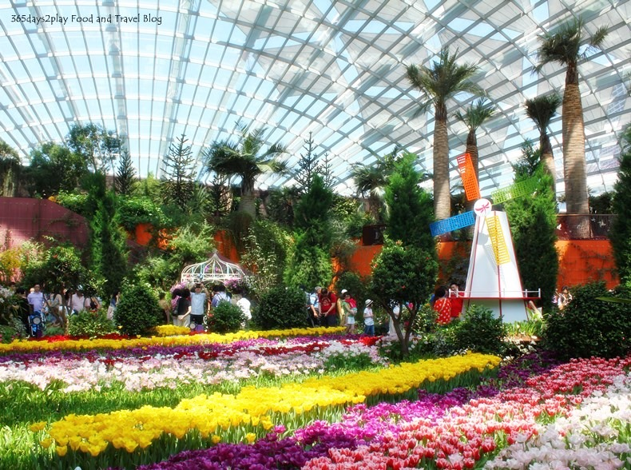
Notes:
Gardens by the Bay.-Tulipmania

Slide 54
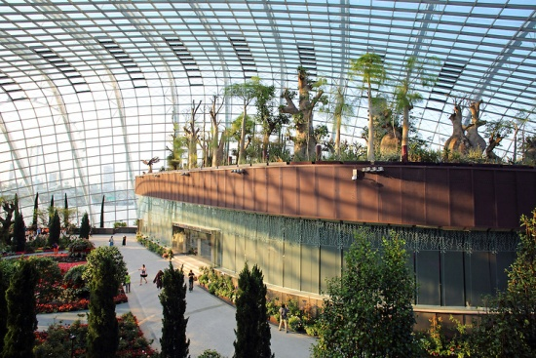
Notes:
Garden of the Bay.

Slide 55
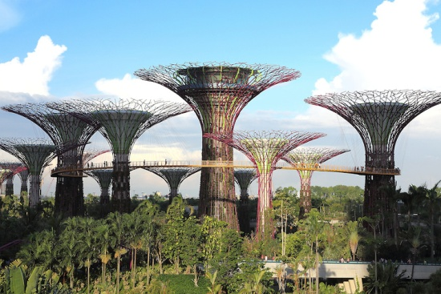
Notes:
Gardens by the Bay.-Supertree_Grove,

Slide 56
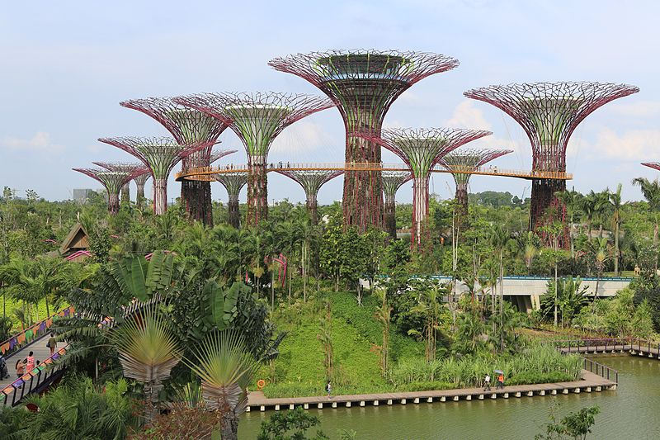
Notes:
Garden of the Bay

Slide 57
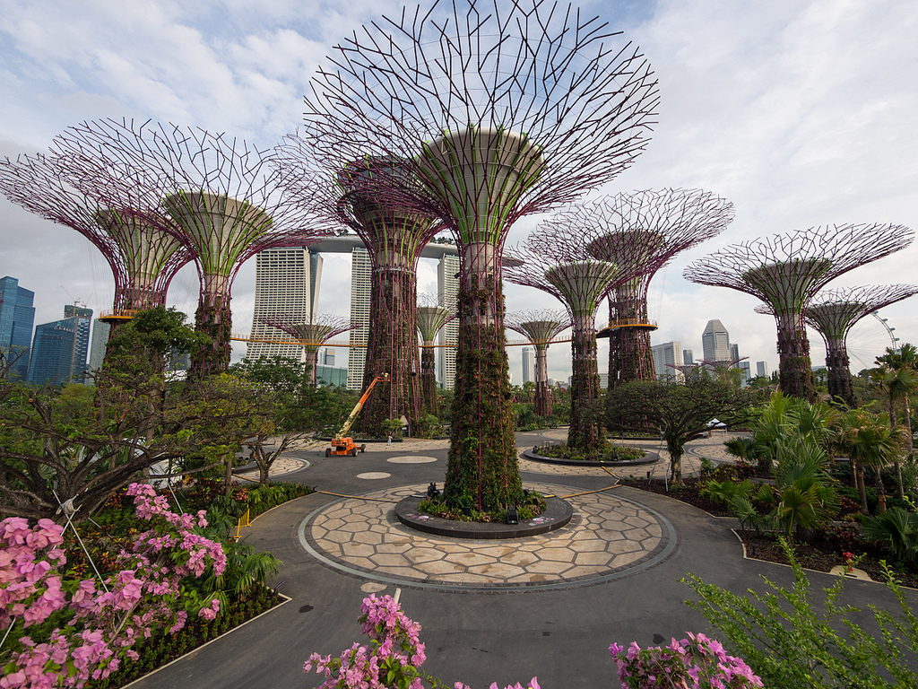
Notes:
Garden of the Bay

Slide 58
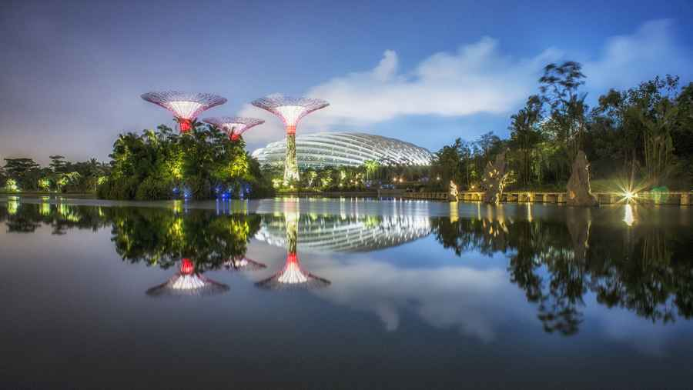
Notes:
Garden of the Bay.-Supertrees

Slide 59
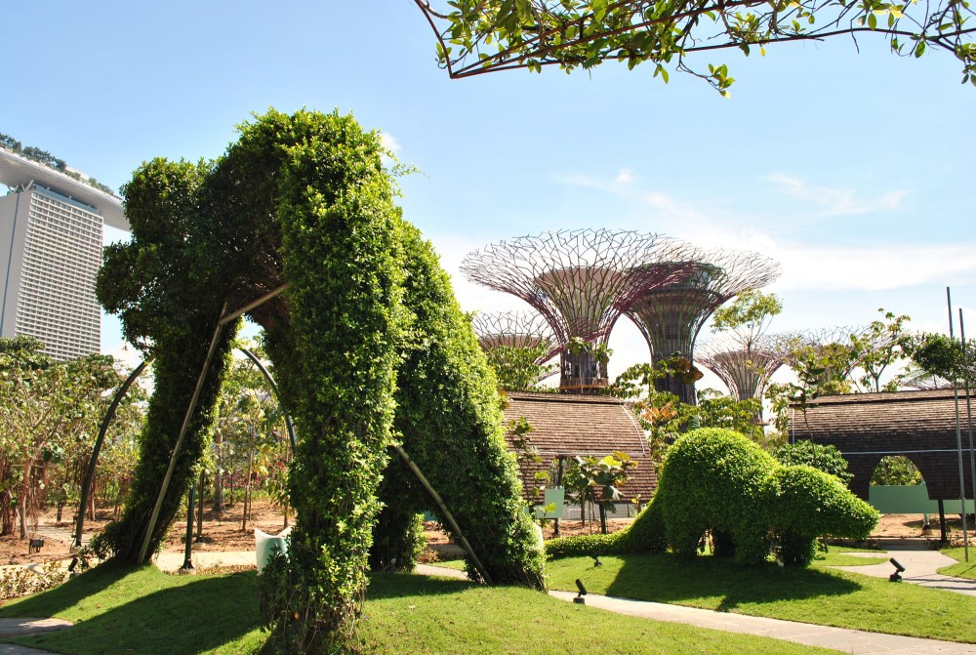
Notes:
Gardens by the Bay.-

Slide 60
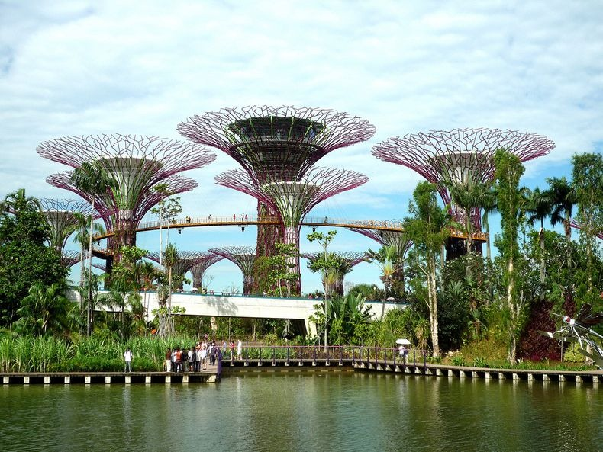
Notes:
Gardens by the Bay.-

Slide 61

Notes:
Gardens by the Bay.-

Slide 62
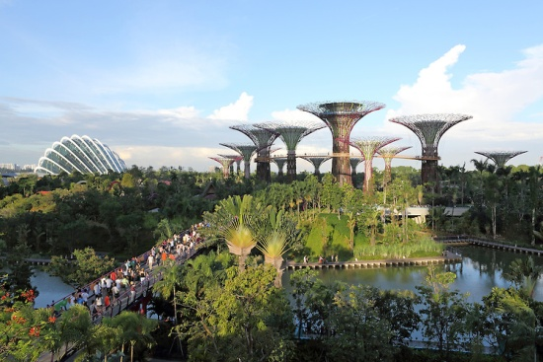
Notes:
Gardens by the Bay.-

Slide 63
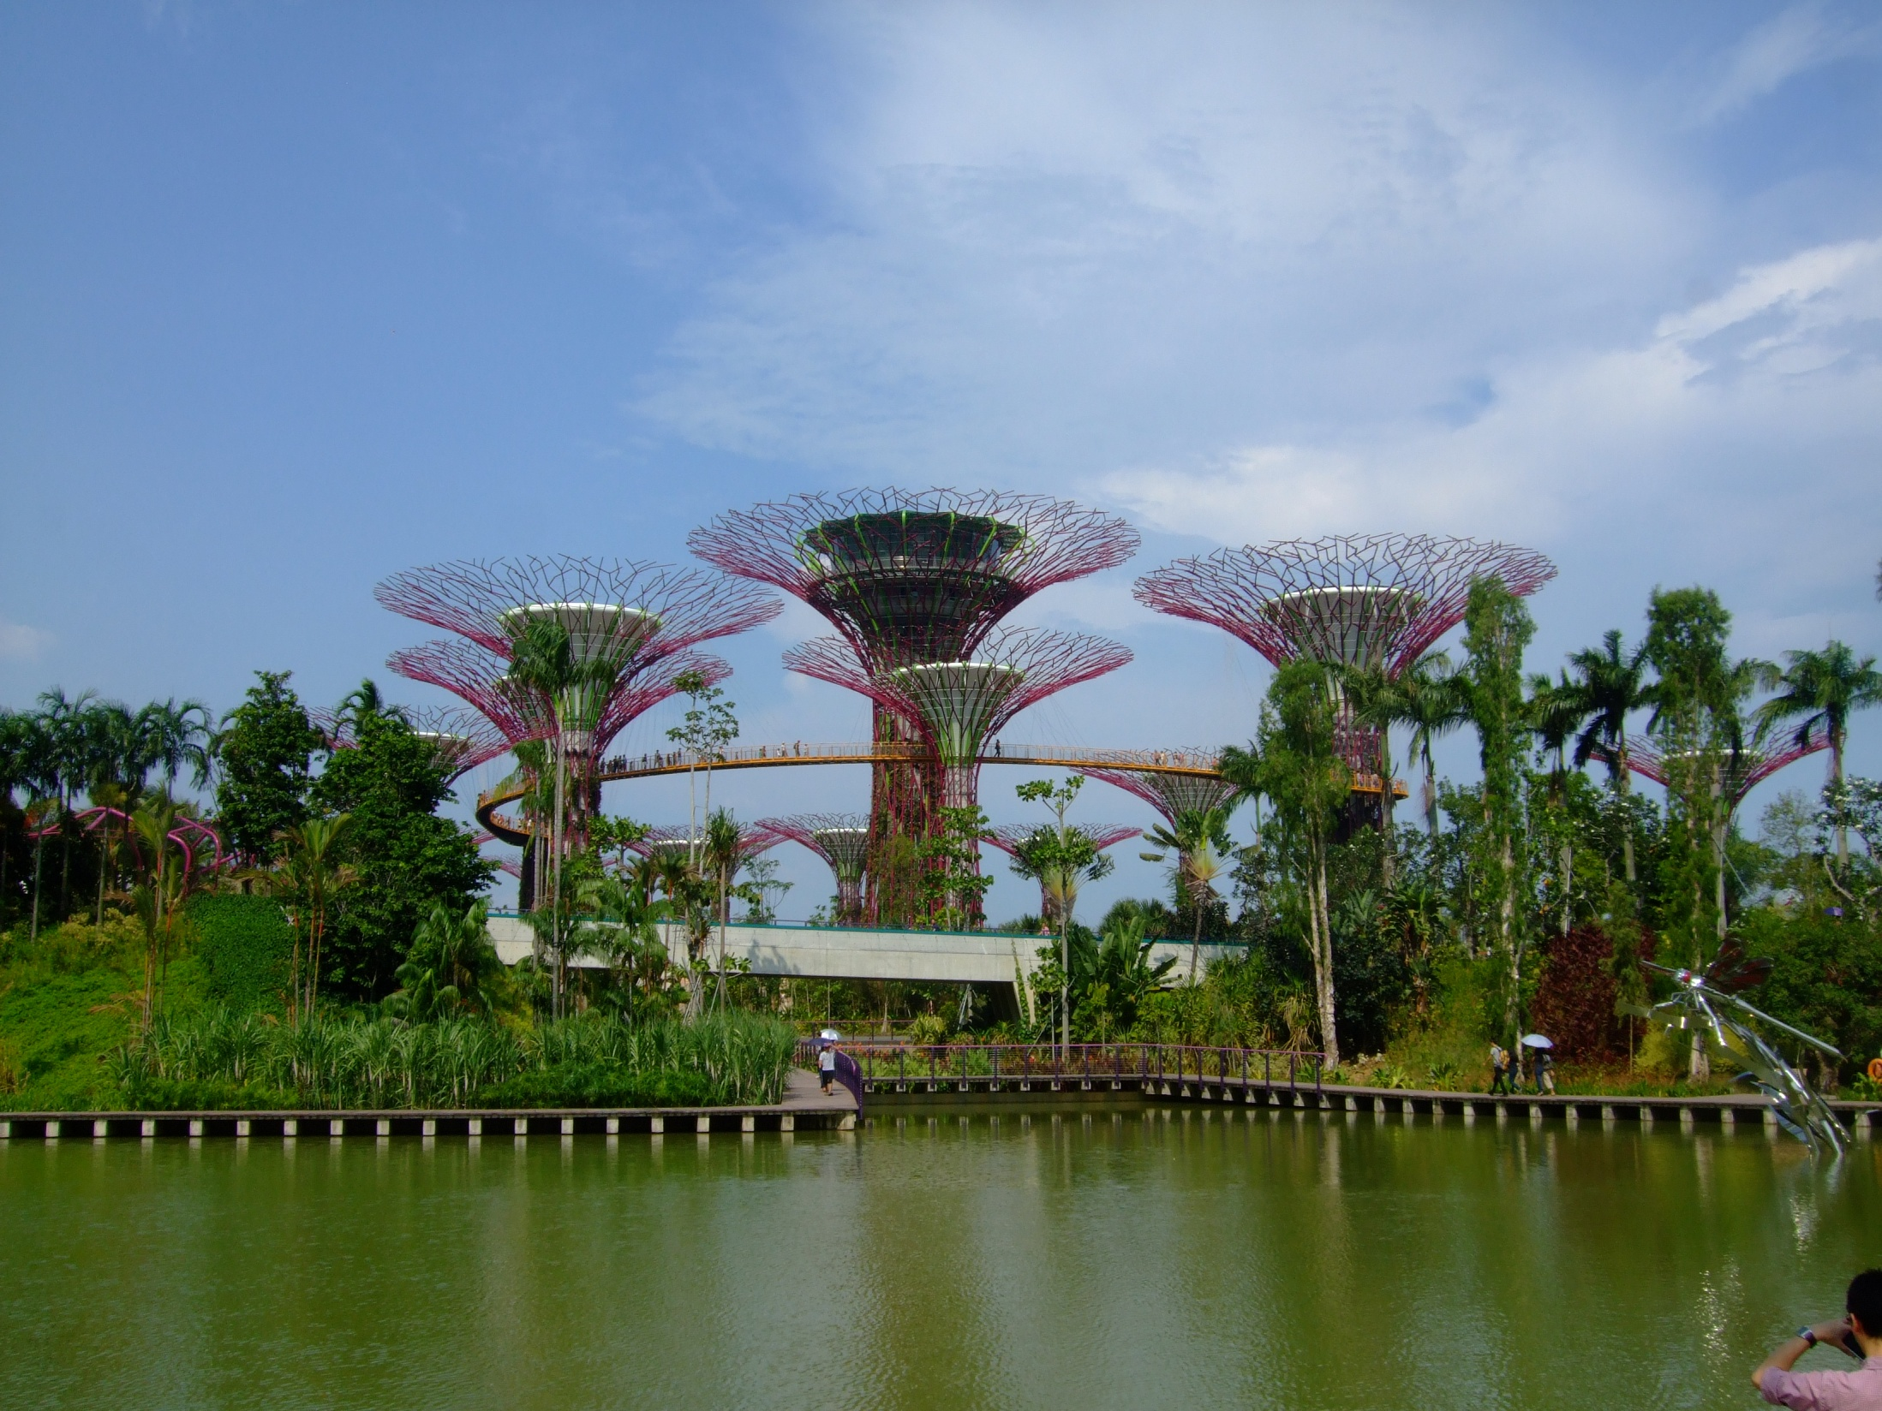
Notes:
Gardens by the Bay.-

Slide 64
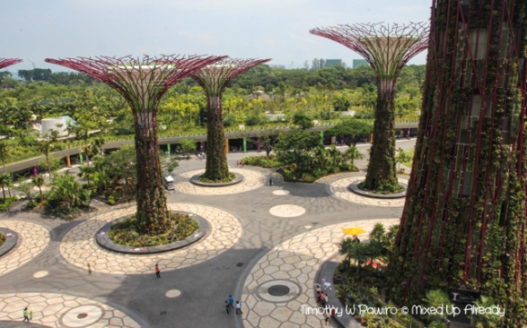
Notes:
Gardens by the Bay.-Detalle de pavimentos

Slide 65
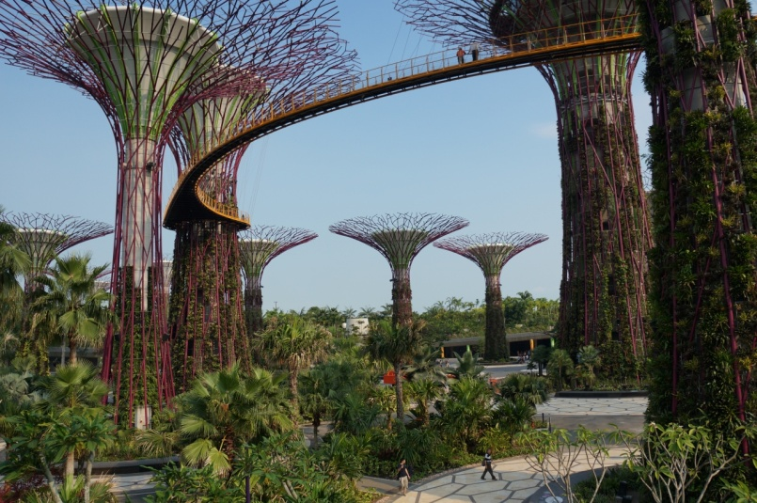
Notes:
Gardens by the Bay.-

Slide 66
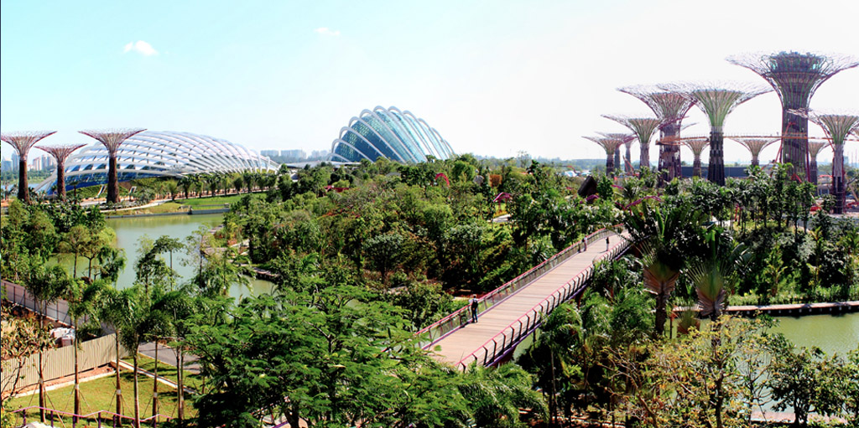
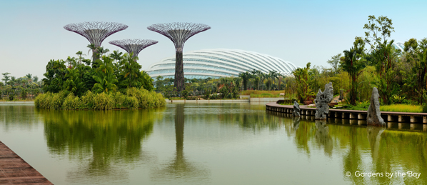
Notes:
Gardens by the Bay.-

Slide 67
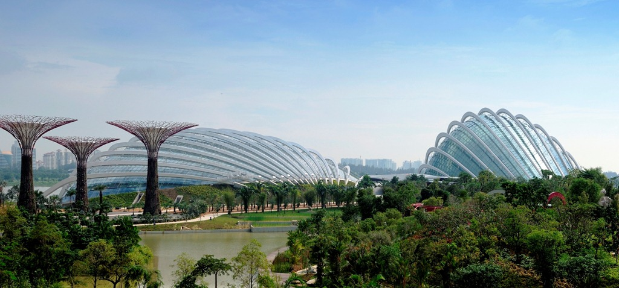
Notes:
Gardens by the Bay.-

Slide 68
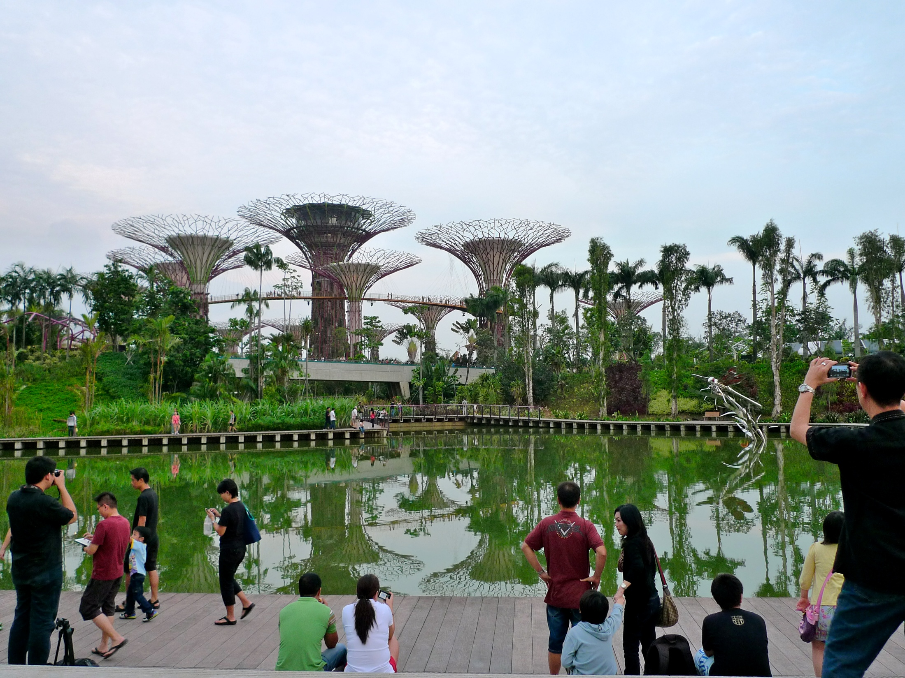
Notes:
Gardens by the Bay.-

Slide 69

Notes:
Gardens by the Bay.-

Slide 70
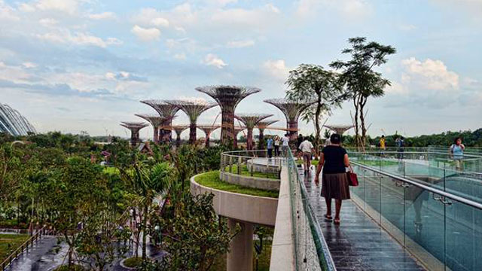
Notes:
Gardens by the Bay.-

Slide 71

Notes:
Gardens by the Bay.

Slide 72

Notes:
Gardens by the Bay.-.-Baobabs y Chorisias

Slide 73

Notes:
Gardens by the Bay.-Flower Dome

Slide 74

Notes:
Gardens by the Bay.-Montaña en la Nube

Slide 75

Notes:
Gardens by the Bay.-Montaña en la nube.-Cascada

Slide 76

Notes:
Gardens by the Bay.-Cloud Forest

Slide 77

Notes:
Gardens by the Bay.-Montaña de la Nube.-Cascada

Slide 78

Notes:
Gardens by the Bay.-Invernaderos

Slide 79

Notes:
Gardens by the Bay.-

Slide 80

Notes:
Gardens by the Bay.-

Slide 81

Notes:
Gardens by the Bay.-Singapore.

Slide 82

Notes:
Gardens by the Bay.-Singapore.

Slide 83

Notes:
Gardens by the Bay.-

Slide 84

Notes:
Gardens by the Bay.-Singapore.

Slide 85

Notes:
Gardens by the Bay.-Singapore.

Slide 86

Notes:
Gardens by the Bay.-Singapore.

Slide 87

Notes:
Gardens by the Bay.-Singapore.

Slide 88

Notes:
Gardens by the Bay.-Singapore.

Slide 89

Notes:
Gardens by the Bay.-

Slide 90

Notes:
Gardens by the Bay.-

Slide 91

Notes:
Gardens by the Bay.-Chorisias

Slide 92

Notes:
Gardens by the Bay.-

Slide 93

Notes:
Gardens by the Bay.-Xanthorroeas

Slide 94

Notes:
Gardens by the Bay.-

Slide 95

Notes:
Gardens by the Bay.-Singapore.

Slide 96

Notes:
Gardens by the Bay.-Singapore.

Slide 97

Notes:
Gardens by the Bay.-Singapore.

Slide 98

Notes:
Gardens by the Bay.-Singapore.

Slide 99

Notes:
Gardens by the Bay.-

Slide 100

Notes:
Gardens by the Bay.-

Slide 101

Notes:
Gardens by the Bay.-

Slide 102

Notes:
Gardens by the Bay.-

Slide 103

Notes:
Gardens by the Bay.-Baobabs

Slide 104

Notes:
Gardens by the Bay.-

Slide 105

Notes:
Gardens by the Bay.-

Slide 106

Notes:
Gardens by the Bay.-

Slide 107

Notes:
Gardens by the Bay.-

Slide 108

Notes:
Gardens by the Bay.-

Slide 109

Notes:
Gardens by the Bay.-Virtual

Slide 110

Notes:
Gardens by the Bay.-Virtual

Slide 111

Notes:
Gardens by the Bay. at night

Slide 112

Notes:
Gardens by the Bay.-

Slide 113

Notes:
Gardens by the Bay. By night

Slide 114

Notes:
Gardens by the Bay.-

Slide 115

Notes:
Gardens by the Bay.-

Slide 116

Notes:
Gardens by the Bay.-Tourist Atraccion

Slide 117

Notes:
Gardens by the Bay.-

